Slide 1

大学物理 <下>习题课
主 讲: 罗婷婷

Slide 2

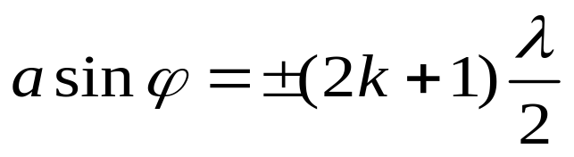
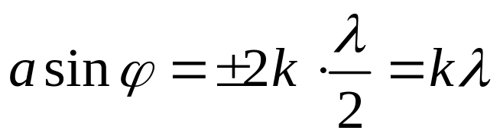

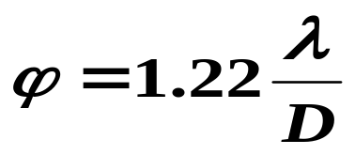
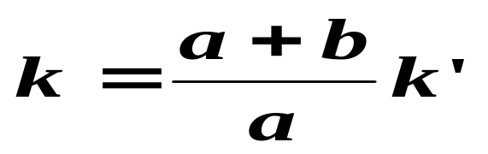
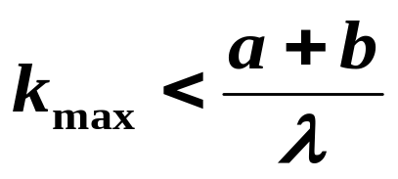
单缝衍射：
半波带法
亮纹条件：
光的衍射
暗纹条件：
圆孔衍射：
爱里斑的半角宽度：
光栅衍射：光栅衍射条纹是单缝衍射和多光束
干涉的综合效果。
光栅方程
缺级现象
最高级次满足：

Slide 3

练习35 光的衍射(一)
根据惠更斯－菲涅耳原理，若已知光在某时刻的波阵面为S，
则S的前方某点P的光强度决定于波阵面S上所有面积元发出的
子波各自传到P点的
(A) 振动振幅之和． (B) 光强之和．
(C) 振动振幅之和的平方． (D) 振动的相干叠加． ［ D ］

Slide 4
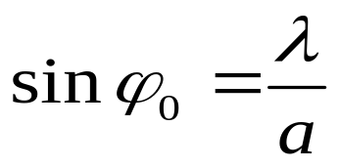
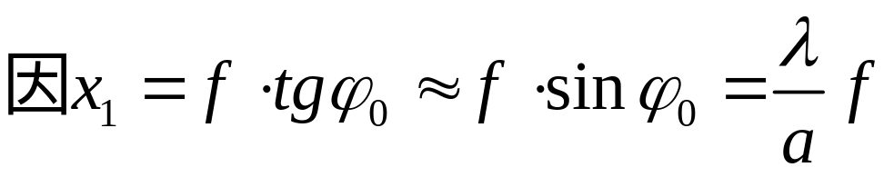
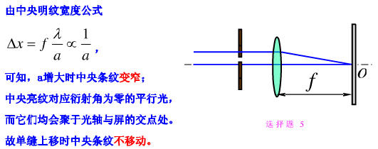
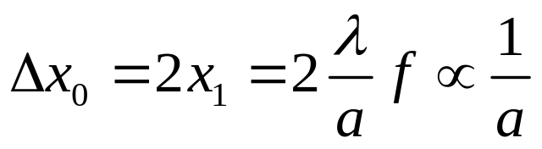
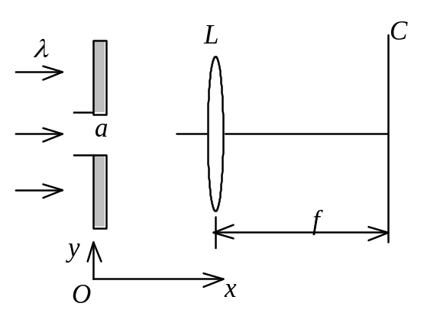
2. 在如图所示的单缝夫琅禾费衍射装置中，将单缝宽度a稍梢变
宽，同时使单缝沿y轴正方向作微小平移(透镜屏幕位置不动)，则
屏幕C上的中央衍射条纹将 ［ ］
(A)变窄，同时向上移；(B)变窄，同时向下移；
(C)变窄，不移动； (D)变宽，同时向上移； (E) 变宽，不移．
亮纹条件：
暗纹条件：
中央明纹的线宽度为正负第一暗纹间距。中央明纹：
中央明纹线宽度为Δx₀

Slide 5

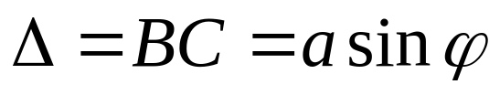
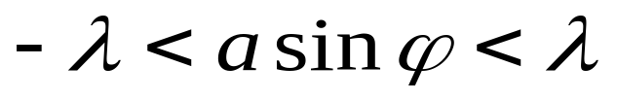
单缝夫琅禾费衍射
E
L₁、
L₂
透镜
L₁
L₂
S
A:单缝
E:屏幕
缝宽a
a
缝屏距D（L₂之焦距f）
A
D
中央明纹
夫朗禾费单缝衍射图样是一组与狭缝平行的明暗相间的条纹，
其中中央条纹最亮最宽。
衍射角为ϕ的一束平行衍射光的光程差：
半波带理论分析衍射条件
衍射图样中明、暗纹公式
亮纹条件：
A
ϕ
暗纹条件：
a
中央明纹（零级衍射亮纹）：
L
B
C

Slide 6











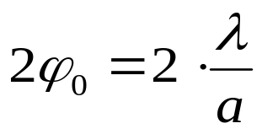

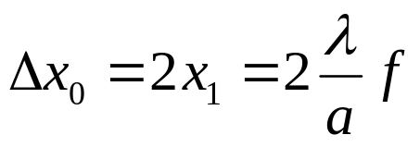
单缝衍射条纹特点
(1)条纹宽度
设焦距f,缝宽a和波长λ,缝屏之间距离就是透镜焦距f.
中央明纹的线宽度为正负第一暗纹间距。
中央明纹的角宽度(即条纹对透镜中心的张角)为2φ₀,有时也用半角宽度描述.
暗纹条件：
中央明纹：
a
这一关系称衍射反比律
中央明纹线宽度为Δx₀

Slide 7
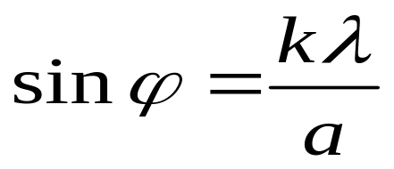
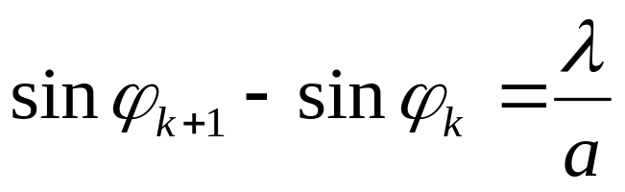
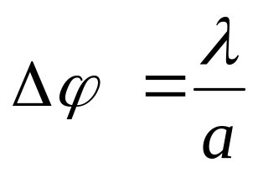
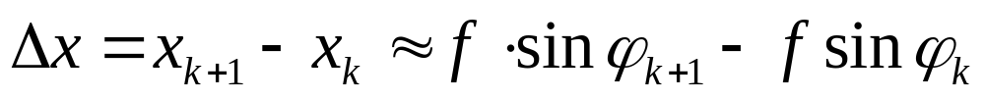
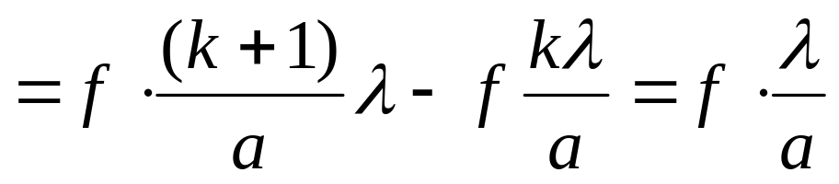
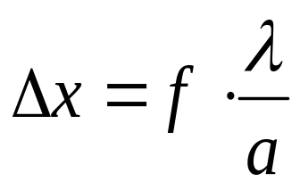
其他各级明纹的宽度为相邻暗纹间距
对K级暗纹有
角宽度
(记)
可见中央明纹约为其他各级明纹宽度的两倍。
（近似值）

Slide 8

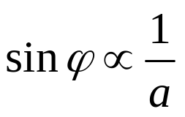


（2）影响衍射图样的a和λ
由暗纹条件：
若λ一定时，
： 缝越窄，衍射越显著，但a不能小于λ（a小于λ时也有衍射，但此时半波带理论不成立）；缝越宽，衍射越不明显，条纹向中心靠近，逐渐变成直线传播。
由暗纹条件：
若a一定时，
λ越大，衍射越显著，
当白光入射时，中央明纹仍为白色，其他各级由紫至红，一
般第2、3级即开始重叠。

Slide 9
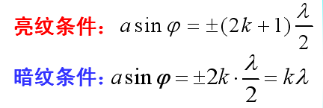
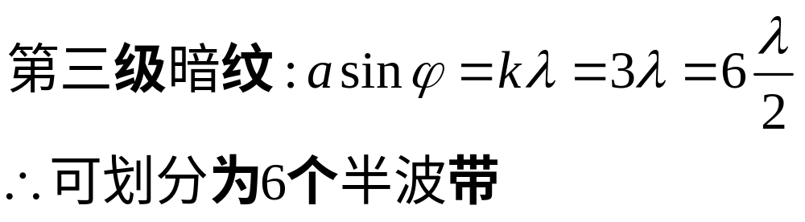
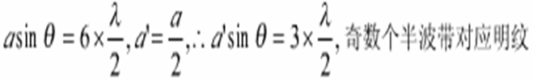
3. 在单缝的夫琅禾费衍射实验中，屏上第三级暗纹对应于单缝处
波面可划分为________ 个半波带，若将缝宽缩小一半，原来第
三级暗纹处将是________纹．
缝宽缩小一半

Slide 10




4. 平行单色光垂直入射在缝宽为a=0.15 mm的单缝上．缝后有焦
距为f=400mm的凸透镜，在其焦平面上放置观察屏幕．现测得屏
幕上中央明条纹两侧的两个第三级暗纹之间的距离为8 mm，则入
射光的波长为λ=_________．
A
ϕ
ϕ
a
L
a
B
C
衍射角为ϕ的一束平行衍射光的光程差：

Slide 11
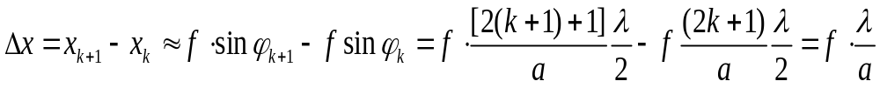
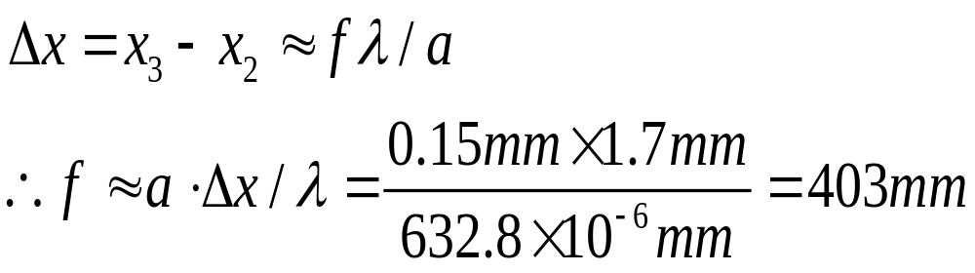
5. 用波长λ=632.8 nm(1nm=10−9m)的平行光垂直照射单缝，缝
宽a=0.15 mm，缝后用凸透镜把衍射光会聚在焦平面上，测得第
二级与第三级暗条纹之间的距离为1.7 mm，求此透镜的焦距．
中央明纹线宽度为Δx₀
其他各级明纹的宽度为相邻暗纹间距,暗条纹宽度为相邻明纹间距
解：第二级与第三级暗纹之间的距离
a

Slide 12
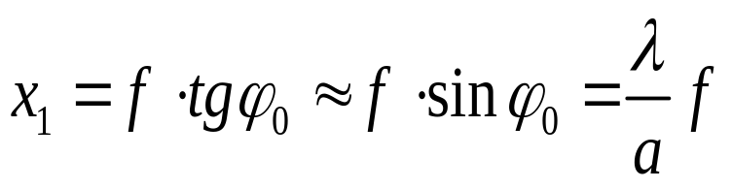

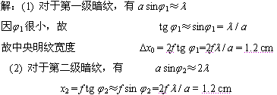
6. 波长为600 nm (1 nm=10-9 m)的单色光垂直入射到宽度a=0.10 mm的单缝上，观察夫琅禾费衍射图样，透镜焦距f=1.0 m，屏在透镜的焦平面处．求： (1) 中央衍射明条纹的宽度Δ x0； (2) 第二级暗纹离透镜焦点的距离x2 ．
中央明纹线宽度为Δx₀
其他各级明纹的宽度为相邻暗纹间距

Slide 13
练习36 光的衍射(二)
波长为λ的单色光垂直入射于光栅常数为d、缝宽为a、总缝数
为N的光栅上．取k=0，±1，±2．．．．，则决定出现主极大
的衍射角θ 的公式可写成
(A) N a sinθ=kλ． (B) a sinθ=kλ．
(C) N d sinθ=kλ． (D) d sinθ=kλ．
衍射屏
透镜L
观察屏
P
光栅常数：
指缝宽a和缝间距b之和，可记为d=(a+b)
θ
o
λ
焦距 f
光栅干涉（即多光束干涉）的主极大的必要条件为
单色光垂直照射光栅时
此公式称为光栅公式
K=0-----对应的是零级主极大， K=±1,±2,±3,...分别称为1级主极大，2级主极大…以光栅法线为起点，逆时针为正级次；顺时针为负级次。

Slide 14
光栅衍射
1、光栅衍射:是夫朗禾费单缝衍射与多缝干涉的总效果。
2、多缝干涉
光栅常数：
指缝宽a和缝间距b之和，可记为d=(a+b)
衍射屏
透镜L
观察屏
P
d
φ
φ
o
λ
焦距 f
dsin ϕ
① 相邻的两个相干光束间的光程差
设平行单色光垂直照射光栅，各缝具有相同衍射角ϕ的一组平行光都会聚于屏上同一点，这些光波叠加彼此产生干涉，称多光束干涉 (多缝干涉)。
任意相邻两缝射出衍射角为ϕ的两衍射光到达P点处的光程差均为 (a+b)sin ϕ＝dsinϕ 。
(记)

Slide 15

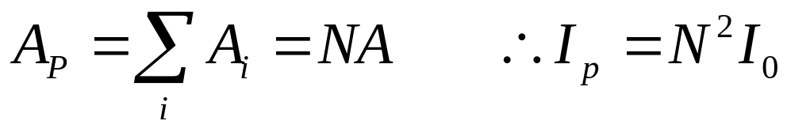
② 光栅干涉（即多光束干涉）的主极大的必要条件为
单色光垂直照射光栅时
(记)
此公式称为光栅公式
K=0-----对应的是零级主极大， K=±1,±2,±3,...分别称为1级主极大，2级主极大…以光栅法线为起点，逆时针为正级次；顺时针为负级次。
位置
主极大位置与缝数N无关（λ，d一定）
进一步的理论证明，在两主极大之间有（N-1）个干涉极小，因此缝数N越多，两亮纹间的次极小越多，而主极大的的中心位置不变，因此亮纹更加细、窄,明纹更加明亮，即叠加后的明纹亮度为原来每缝光强的Ｎ^{２}倍（如下图所示）。
因为主极大处是各衍射光束同相加强，所以，合振幅是每一个单缝发光振幅的N倍，即，

Slide 16
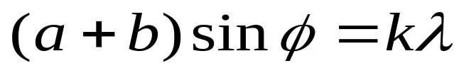
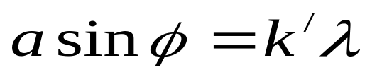
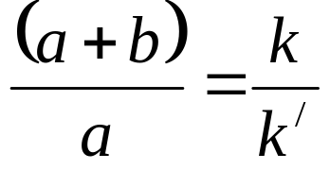


3、单缝衍射起调制作用
单缝衍射只影响各主极大的强度分布，但不改变主极大、极小的位置。
即：单缝衍射对多光束干涉图样起调制作用。
缺级现象 在同一衍射角中，既满足单缝衍射极小，又满足光栅干涉主极大时，将会出现缺级。
多缝干涉主极大位置为
单缝衍射的暗纹位置为
当单缝衍射的暗纹位置与多缝干涉
主极大位置重合时，有
故当d=(a+b)与a有简单整数比时，将看到缺级现象
所缺级次为
(记)

Slide 17

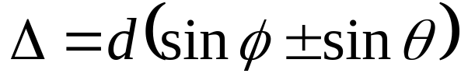
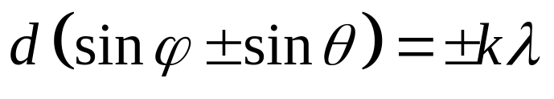
斜入射时的光栅公式
L
观察屏
P
d sinθi
θ
θ
ϕ
θ
o
λ
ϕ
焦距 f
图a
图b
dsinϕ
此时总光程差为
θ、φ表示衍射方向与法线间的夹角，当φ与θ在法线同侧，为图a，上式左边括号中取加号；在异侧时取减号，如图b。
斜入射的光栅公式为
(记)
斜入射可以获得更高级次的条纹，而高级次的条纹分辨率高。

Slide 18

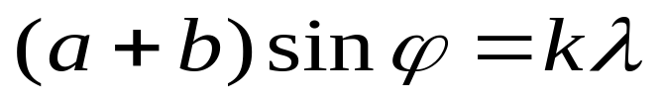
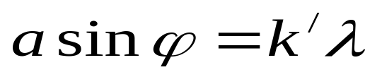
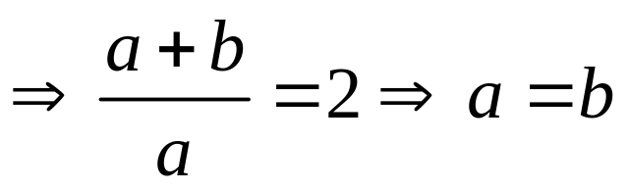
2. 在光栅光谱中，假如所有偶数级次的主极大都恰好在单缝衍射
的暗纹方向上，因而实际上不出现，那么此光栅每个透光缝宽度a
和相邻两缝间不透光部分宽度b的关系为
(A) a= b． (B) a=b． (C) a=2b． (D) a=3 b．
缺级现象 在同一衍射角中，既满足单缝衍射极小，又满足光栅干涉主极大时，将会出现缺级。
多缝干涉主极大位置为
单缝衍射的暗纹位置为
当单缝衍射的暗纹位置与多缝干涉 主极大位置重合时，有
故当d=(a+b)与a有简单整数比时，将看到缺级现象
所缺级次为
依题意，所有偶数级次的主极大都恰好在单缝衍射的暗纹方向上

Slide 19


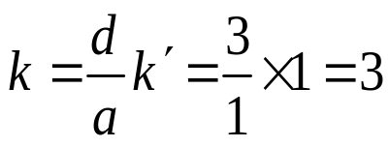
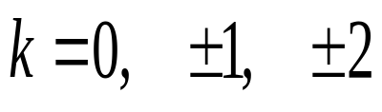
3. 用波长为l 的单色平行光垂直入射在一块多缝光栅上，其光栅
常数d=3 μm，缝宽a=1 μm，则在单缝衍射的中央明条纹中共
有___条谱线(主极大)．
解：由缺级条件：
知：第一次缺级的级次(单缝衍射的两个第一极小条纹级次)为：
即第三级谱线与单缝衍射的第一暗纹重合(因而缺级)。
因此，在单缝衍射的两个第一级小条纹之间出现的干涉明条纹级
次为：
即在单缝衍射的中央明条纹中共有5条谱线(主极大)．

Slide 20
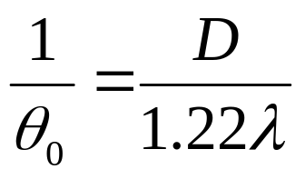
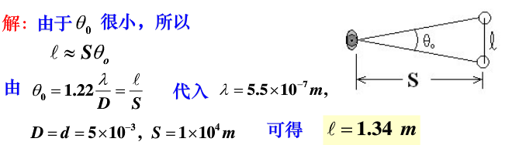
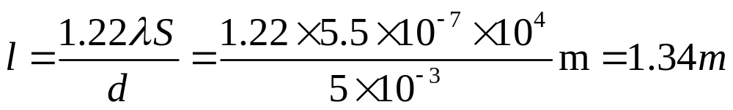
4. 汽车两盏前灯相距l，与观察者相距S = 10 km．夜间人眼瞳孔
直径d = 5.0 mm．人眼敏感波长为λ = 550 nm (1 nm = 10-9 m)，
若只考虑人眼的圆孔衍射，则人眼可分辨出汽车两前灯的最小间
距 l =_________m．
圆孔衍射中央爱里斑半角宽度：θ=1.22λ/D
由爱里斑半角公式，得光学仪器的分辨率

Slide 21

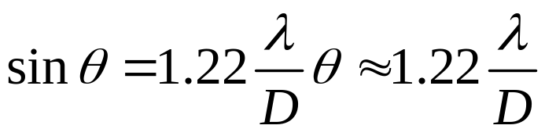


圆孔衍射、仪器的分辨率
夫琅和费圆孔衍射
“爱里斑”
爱里斑：夫琅和费圆孔衍射中，中央为亮圆斑。第一暗环所包围的中央圆斑，称为爱里斑。其占总入射光强的84%。
D
D=2R
I
R
r
爱里斑的半角宽度：爱里斑对透镜
中心张角的一半角宽度。式中D为
圆孔的直径，大多数情况应为物镜
前光栏的直径。
圆孔衍射中央爱里斑半角宽度：θ=1.22λ/D
单缝衍射中央明纹半角宽度： Φ=λ/a
两相对比：说明二者除在反映障碍物几何形状的系数不同以外，其在定性方面是一致的。

Slide 22
由爱里斑半角公式，得光学仪器的分辨率
(记)
因此，为提高仪器分辨率，或说为提高成象质量，
方法之一 使透镜镜头直径加大。
方法之二 降低入射光的波长。
望远镜： λ不可选择，可使D↑；
显微镜： D不会很大，可使λ↓。
电子λ ： 0.1Å ∼1Å, ∴ 电子显微镜分辨本领很高，
可观察物质结构。
人眼： 对λ＝5500 Å的光 ，δθ＝1／ 在∼9m远处可 分辨相距 ∼2mm的两个点。

Slide 23
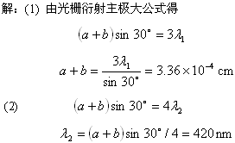
5. 一束具有两种波长λ₁和λ₂的平行光垂直照射到一衍射光栅上，
测得波长λ₁的第三级主极大衍射角和λ ₂的第四级主极大衍射角均
为30°．已知λ₁=560 nm，试求:(1) 光栅常数a＋b ,(2) 波长λ₂。
光栅干涉（即多光束干涉）的主极大的必要条件为
单色光垂直照射光栅时
(记)

Slide 24
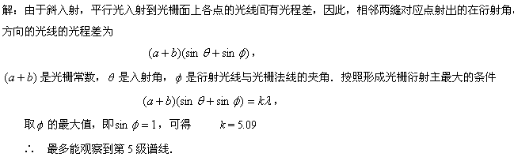
6. 用一个每毫米有500条缝的衍射光栅观察钠光谱线(589 nm)．设
平行光以入射角30°入射到光栅上，问最多能观察到第几级谱线？
斜入射时,
总光程差为
θ、φ表示衍射方向与法线间的夹角，当φ与θ在法线同侧，
为图a，上式左边括号中取加号；在异侧时取减号，如图b。
斜入射的光栅公式为
θ
θ
ϕ
斜入射可以获得更高级次的条纹，
而高级次的条纹分辨率高。
ϕ
图a
图b

